Slide 2
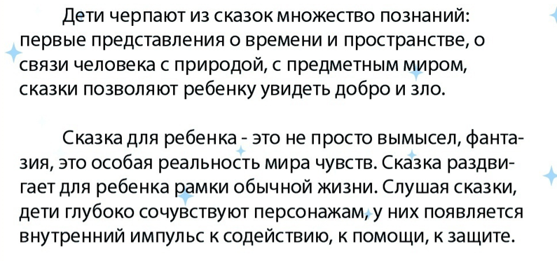
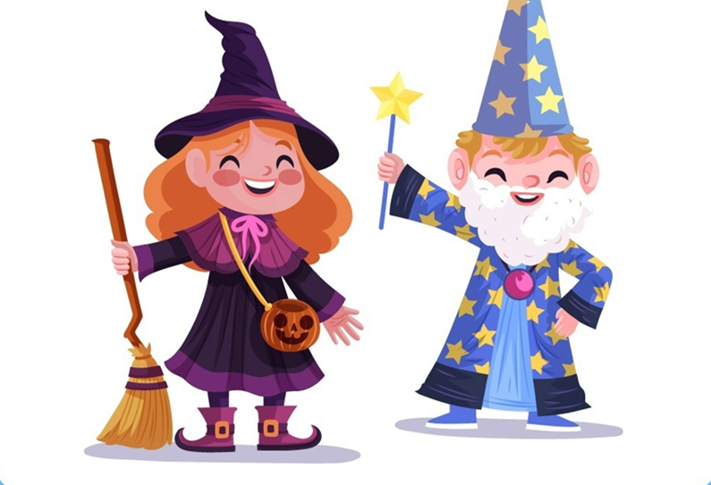

Slide 3
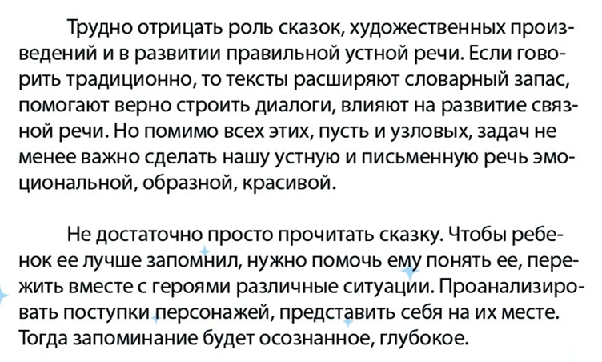
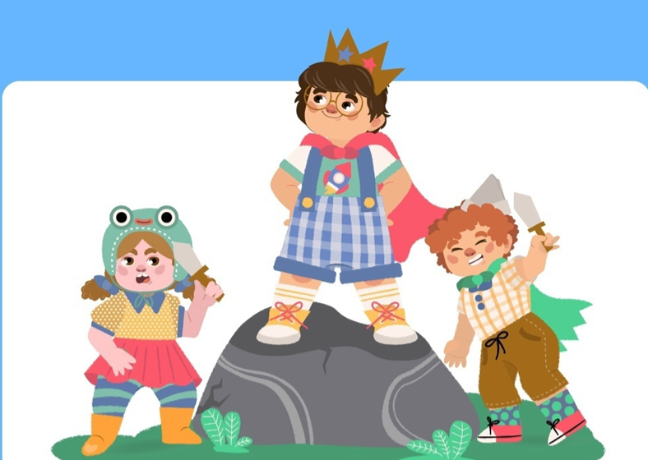
Чтобы ребенок лучше запомнил сказку, нужно помочь ему лучше понять ее, пережить вместе с героями различные ситуации. Для того, чтобы ребенку было легче запомнить сказки и потом рассказывать их, можно использовать дидактические игры.

Slide 4
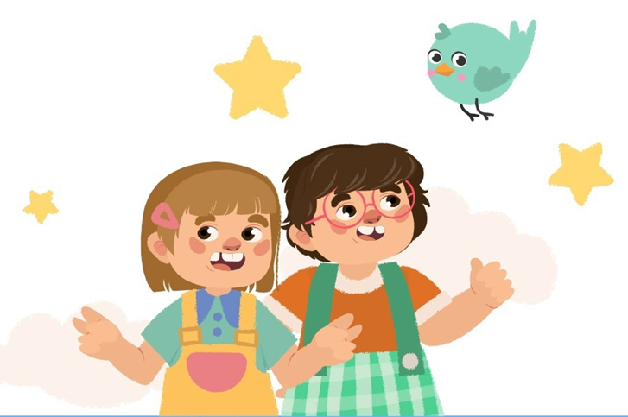
«Звукорежиссеры»

Slide 5
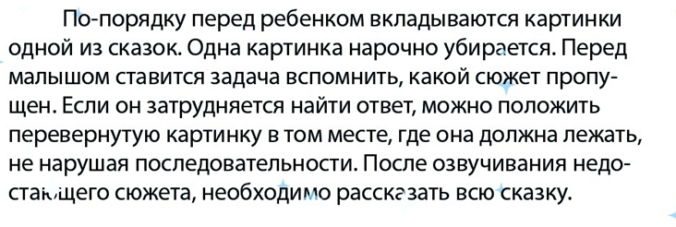
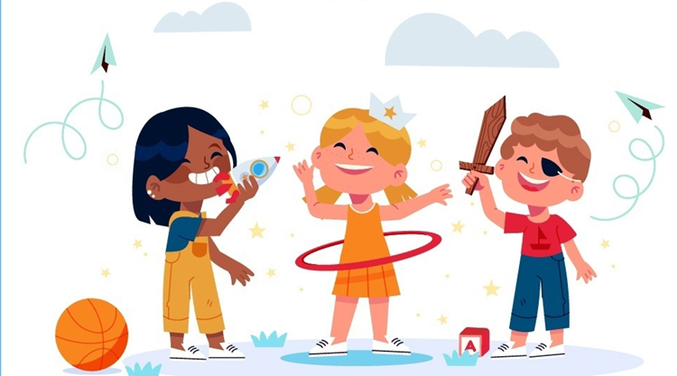
«Пропущенный кадр»

Slide 6
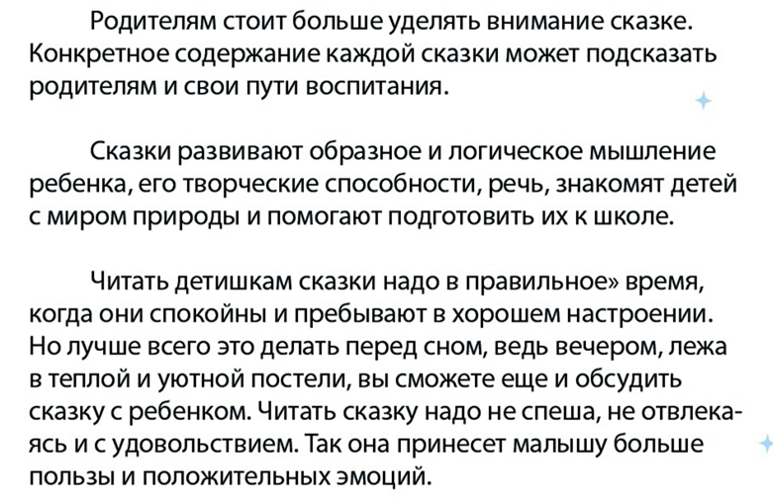
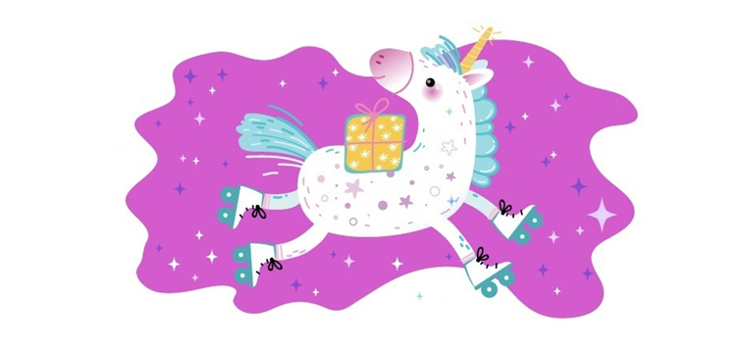

Slide 7
Спасибо за внимание!

